Slide 1
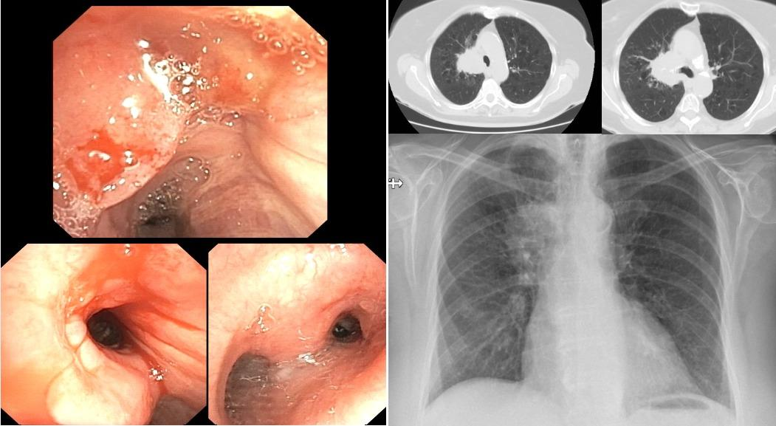
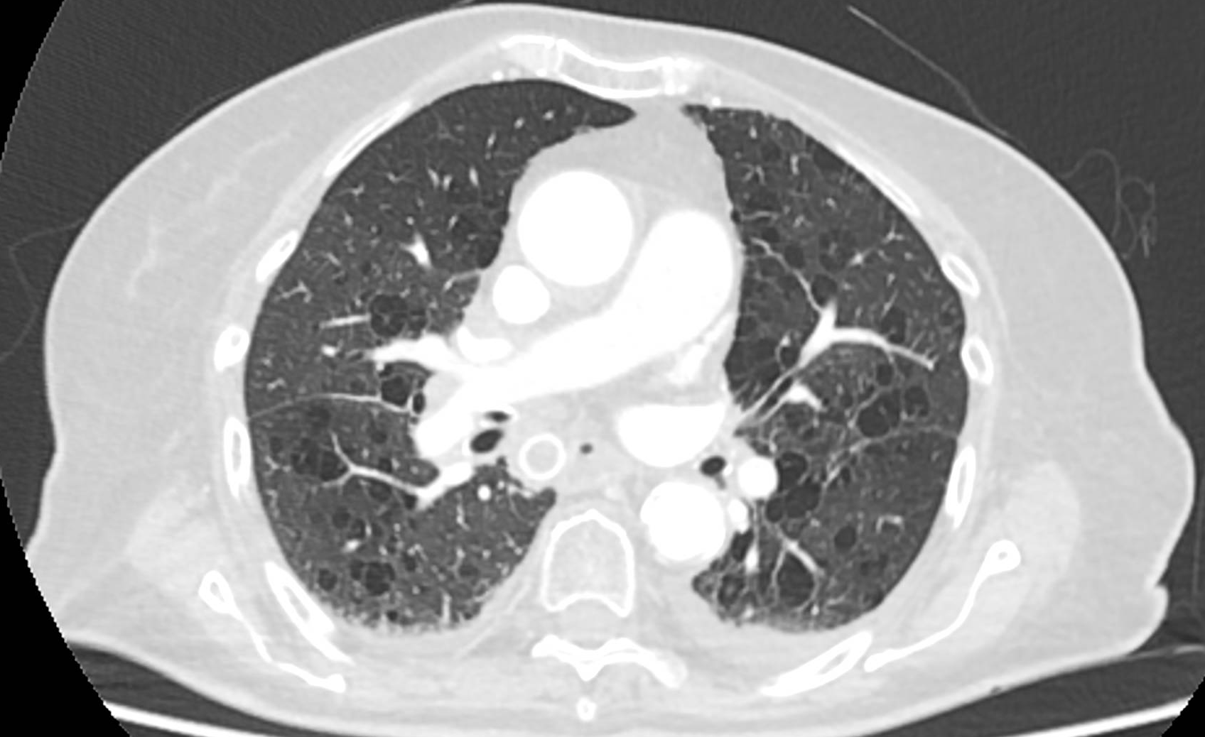
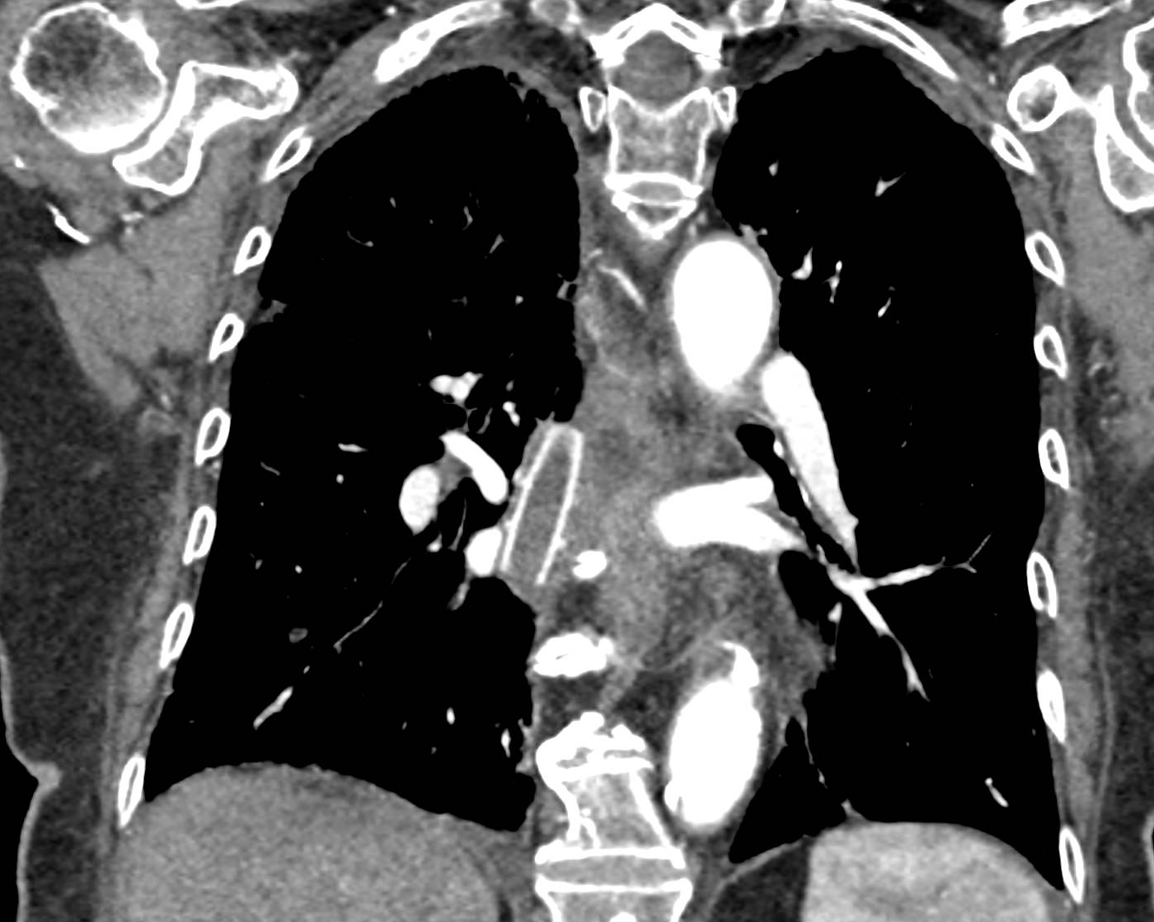
PERFORACIÓN BRONQUIAL POR STENT DE SILICONA, COMPLICACIÓN POCO FRECUENTE.
P-004
Autores: Castaño Gonzalo,Reynoso Berenice,Reino, Fabricio Marino. Murilo Claus Sendeski.. Bledel Ignacio.
Servicio de neumología. Hospital Alemán. CABA. Argentina
Palabras claves: CA de pulmon, tumor endobronquial, broncoscopia intervencionista, stent endobronquial, perforación bronquial.
Las complicaciones más frecuentes de la broncoscopia rígida están relacionadas a la resección tumoral, o como secuelas tardías de la colocación de stent y generalmente mortales. Las más comunes son la migración y la granulación en los extremos del stent. La perforación o laceración de la vía aérea ha sido reportada en pocas oportunidades, y en los casos reportados requirió alguna intervención para solucionarla.
Paciente de 84 años que consulta por NPS en radiografía de control clínico.
Antecedentes de DBT tipo II, HTA, TBQ 32 p/y.
Se realiza TAC de tórax que evidencia: Lesión para mediastínica del LSD de (44 mm) que presenta bordes espiculados y tractos densos con contacto cisural, pleural y asociado a engrosamientos intersticiales perilesionales. Asimismo, genera compromiso bronco vascular con amputación del bronquio para el LSD.
Broncoscopia: Al ingreso de bronquio fuente se observa mucosa congestiva, friable con ocupación completa de la luz del bronquio del lóbulo superior derecho en hora 11 a 3 con estenosis de la luz del 40% asociado a compresión extrínseca mediastinal lo que general obstrucción de la luz del 70%. Resultado de las biopsias Adenocarcinoma moderadamente diferenciado, PDL1 Negativo, EGFR y, ALK Negativo.
Se decide realizar broncoscopia rígida para resección de lesión tumoral, dilatación del bronquio fuente y colocación de stent. En concomitancia al inicio de inmunoterapia y radioterapia posterior a la intervención.
Durante el procedimiento se observa progresión de la lesión tumoral con mayor compromiso de la luz casi en la totalidad del bronquio intermedio. Se reseca con láser dicha lesión y maniobras romas. Se observa compromiso de la pared mediastinal y posterior del bronquio intermedio, con segmentos basales y medio permeables. Se decide colocar stent bronquial. Durante la colocación de este, posterior a completar la maniobra con el introductor, se observa laceración de la pared posterior, sin evidencia del stent en luz bronquial. La paciente no presenta cambios clínicos, sin arritmia, sin sangrado mayor, sin inestabilidad hemodinámica, continua con adecuada saturación. Se extuba sin complicaciones, no presenta dolor torácico, ni enfisema subcutáneo en el post operatorio.
Seguimiento
La paciente evoluciona estable, sin evidencia de mediastinitis, con mejoría de la entrada de aire a nivel basal derecho. Se realiza TAC de tórax que informa Stent impresiona en mediastino posterior subcarinal de localización extra bronquial asociado a burbujas aéreas adyacentes.
Persiste sin cambios significativos la lesión paramediastínica del LSD de aspecto neoformativo de (54 mm) con compromiso broncovascular circunferencial con amputación del bronquio hacia el LSD y compromiso extrínseco con abombamiento hacia la luz de la carina, tráquea y esófago.
Paciente evoluciona favorablemente, se otorga alta hospitalaria, continúa con tratamiento oncológico con inmunoterapia y radioterapia 6 meses después del procedimiento broncoscopico y la perforación bronquial con migración del stent.
Conclusiones
Las complicaciones más frecuentes de la broncoscopia rígida están relacionadas a la resección tumoral, o como secuelas tardías de la colocación de stent y generalmente mortales. Las más comunes son la migración y la granulación en los extremos del stent. La perforación o laceración de la vía aérea ha sido reportada en pocas oportunidades, y en los casos reportados requirió alguna intervención para solucionarla.
Los síntomas que presentan al momento como enfisema mediastinal, subcutáneo, hemorragia aparecen de manera inmediata o temprana después de la laceración. En nuestro caso no hubo presencia de síntomas ni de inestabilidad. Se decidió conducta expectante por los antecedentes de la paciente, su edad, y que no era visible la laceración en el procedimiento ni en las imágenes posteriores, solo el stent con localización mediastinal. La paciente evoluciona favorablemente, con una sobrevida de más de 6 meses, a pesar de la complicación, y el estadio de su cáncer.

